Slide 1
Approche syntaxique :
Les nombres

Slide 2
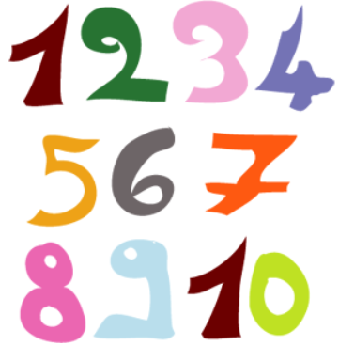
Les nombres
0 zéro
1 in
2 deus
3 tros (var : troés)
4 quate
5 chink
6 sich (sis)
7 sièt
8 huit
9 neu (neuf, neuv)
10 Dich (dis)

Slide 3
Les nombres
11 onze
12 douze
13 treize
14 quatorze
15 quinze (var : tchinze)
16 seize
17 dis-sièt
18 dis-huit
19 dis-neuf

Slide 4
Les nombres
20 vint [vinte]
21 vint-in
30 trinte
40 quarante
50 chinquante
60 sochante (var : soéssante)
70 sochante-dich (var : soéssante-dis)
80 quater-vinte (var : quatré-vint)
90 quater-vinte-dis (var : quatré-vint-dich)

Slide 5
Les nombres
100 chint
200 deus chints
500 chin chints
1000 in mile
2000 deux miles
1 000 000 in miyon
1 000 000 000 in miyar

Slide 6

Attention
In chint, in mile : que lorsqu’ils sont utilisés seuls
Le –t final dans sièt, huit, vint est muet devant consonne. On ne l’entend que lorsque le nombre est utilisé seul ou devant un mot commençant par une voyelle :
huit garchons / huit éfants / is sont huit
Sich et dich ne sont utilisées que lorsque le nombre est seul :
I nn’o sich
Pour sis et dis, le –s final ne s’entend que lorsqu’il y a une liaison avec le mot qui suit commençant par une voyelle :
Sis abes
Devant consonne, le –s final n’est pas prononcé, comme en français.
Sis maguètes
On utilise la forme neu devant consonne : il o neu kiens
Neuf est utilisé seul ou devant voyelle : i o neuf oésieu din ch’temps
Parfois, comme en français, on fait la liaison en –v : neuf heures (neuv-eur)
‏

Slide 7

Ecrire les chiffres
57
65
117
333
1000
1486
1985
1962
2023

